Slide 1
미쳤다 GIT
Notes:
펌웨어구현
C프로그램응용

Slide 2
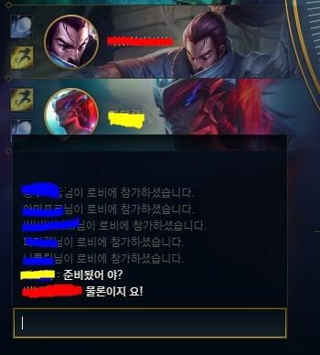
준비 됐어?
최고의 강의를 들을 준비
됬->됐

Slide 3

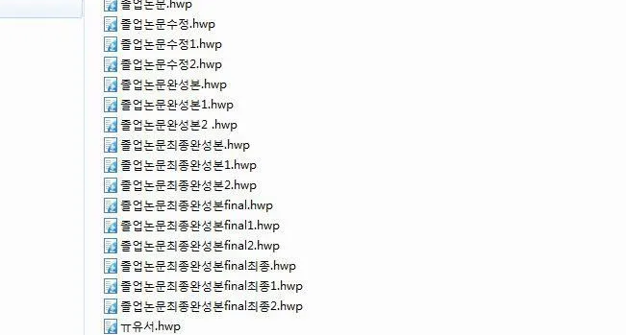
Git이 뭔데?
Git: 버전 관리 툴 (설치해서 쓴다.)
-끝-
파일 하나로 이 모든것을 관리 할 수 있게 된다.

Slide 4


GitHub는 뭔데?
Github: 온라인 코드 공유사이트 (git 으로 코드파일을 github에 올린다.)
-끝-
공유…

Slide 5
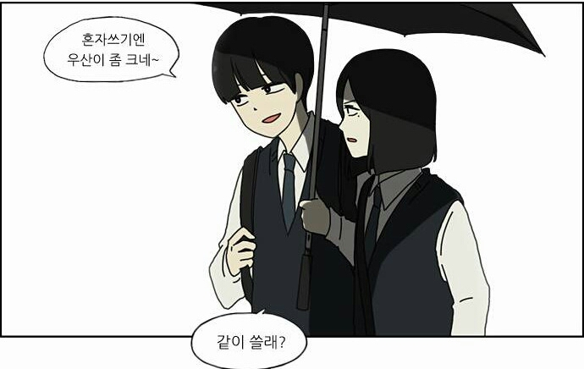
GitHub는 뭔데?
즉 여럿이서 함께 코드를 공유하며 작업할 수 있다.
혼자 쓰기엔
코드가 좀 크네~
조별 과제.. 같이 할래?

Slide 6
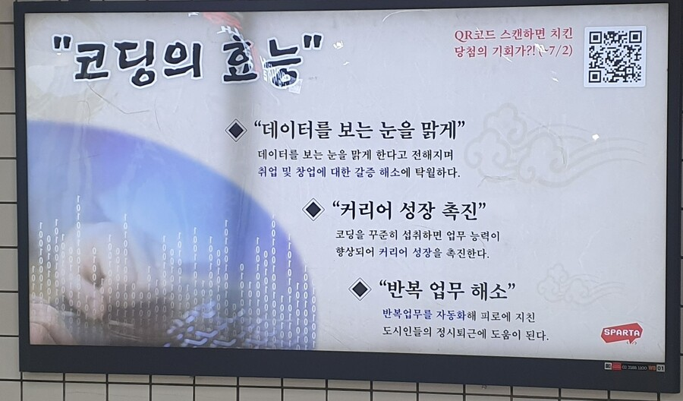
개발자란…
코딩의 효능을 맛볼 수 있는 좋은 직업
개발자란, “내 작업물을 다른사람에게 공유”하는 사람이다.
그것이 아무리 작은 코드일지라도..
몸이 건강해지고, 마음이 맑아지는 효능이 있다고 알려져 있다.

Slide 7
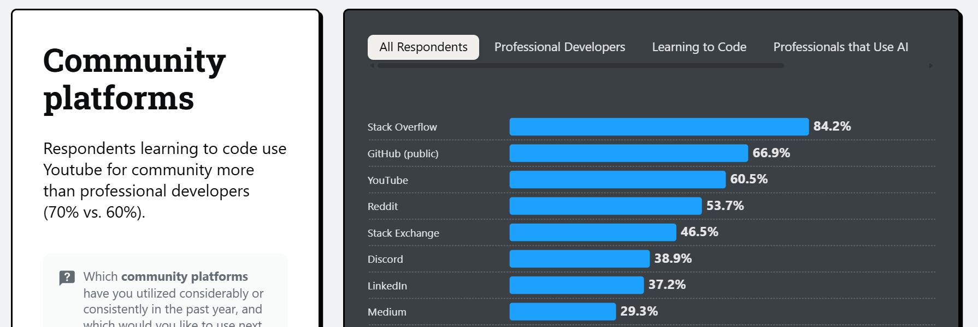
세계에서 가장 유명한 개발자 커뮤니티 중 하나.
1등은 “개발계의 지식IN”, Stack overflow (하지만, 자료를 Stack overflow에서 작성함)
개발자의 “Instagram”이자 “블로그＂이며 “스펙＂인 GITHUB가 무려 2등!
https://survey.stackoverflow.co/2025/technology

Slide 8
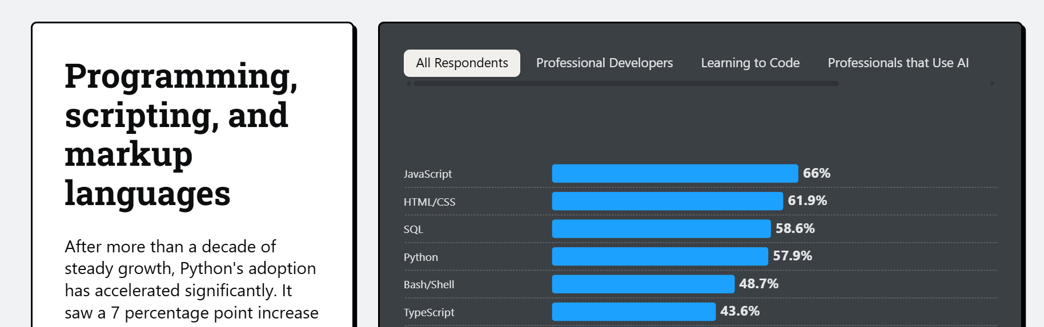
요즘 가장 핫한 언어는?
자바 스크립트(웹개발) 부터 파이썬(고급 계산기)이 가장 핫함
https://survey.stackoverflow.co/2025/technology

Slide 9
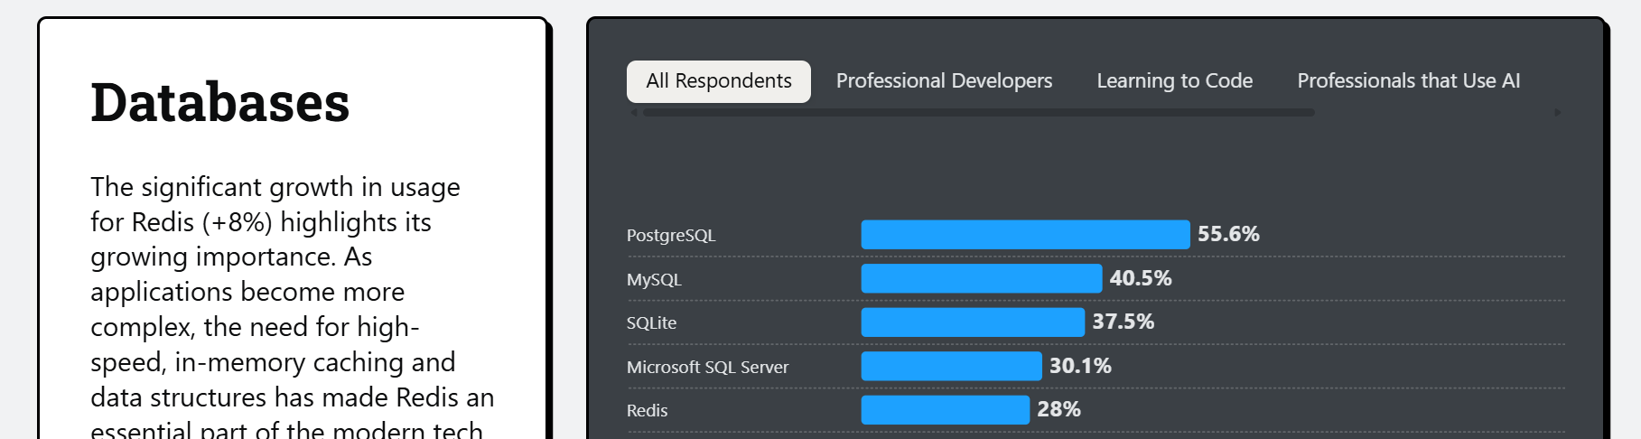
요즘 가장 핫한 DB는?
Postgres, mysql, redis 등등..
https://survey.stackoverflow.co/2025/technology

Slide 10
Git 설치
Notes:
펌웨어구현
C프로그램응용

Slide 11
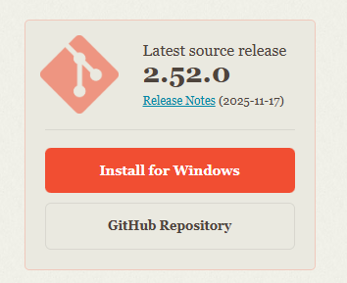
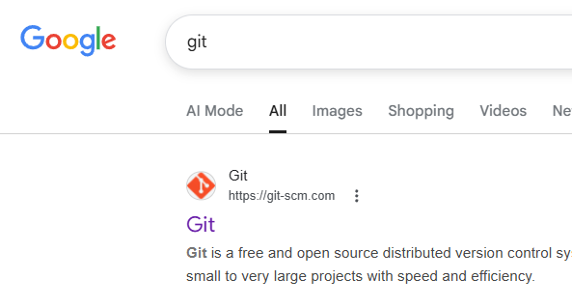
구글에서 Git 검색
구글 git 검색
첫번째 페이지 들어가서
install for windows 클릭

Slide 12
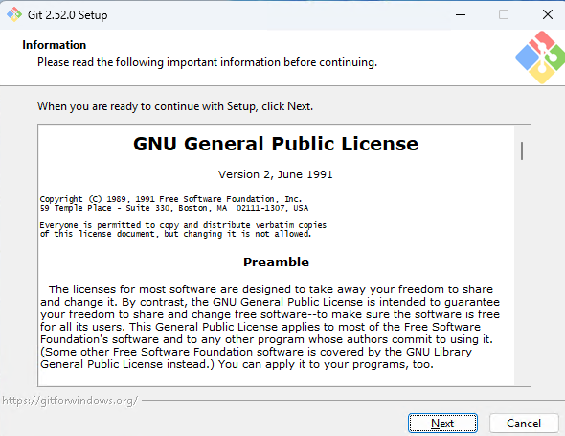
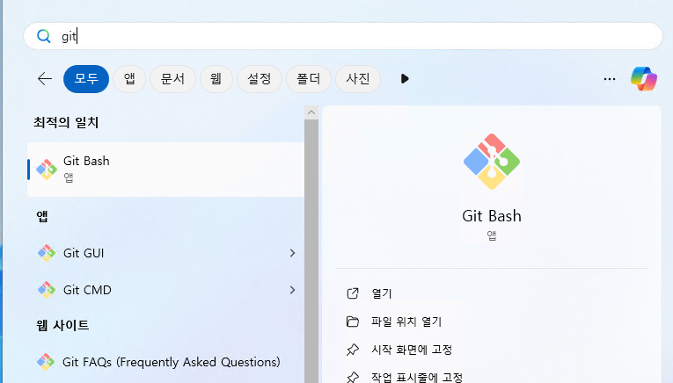
구글에서 Git 검색
계속 Next 누르기
Git이 설치 된 것을 볼 수 있다.

Slide 13
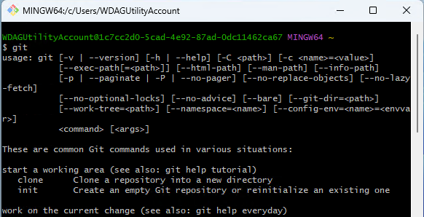
구글에서 Git 검색
이제 설치 완료!
Git bash 실행 후
git 커멘드 입력을 하면 사용법을 볼 수 있음

Slide 14

구글에서 Git 검색
Git은 버전 관리 툴인데, 이걸 사용해서 내 컴퓨터에서 프로젝트 버전 관리를 할 수 있음.
사용법은 천천히 알려줄 예정
거의 다옴

Slide 15
회원가입 &
첫 Repo 만들기
Notes:
펌웨어구현
C프로그램응용

Slide 16
Github 회원가입
그러면, 이제 온라인 상에 코드를 공유할 수 있는 Github에 회원가입을 하고 Repository를 만들어 볼 예정
Repository란: 저장소 라는 의미로 여기서는 프로젝트 단위로 리포지토리를 만들게 됨.
즉, 리포지토리 안에 있는 모든 파일에 대해 버전관리를 함.

Slide 17
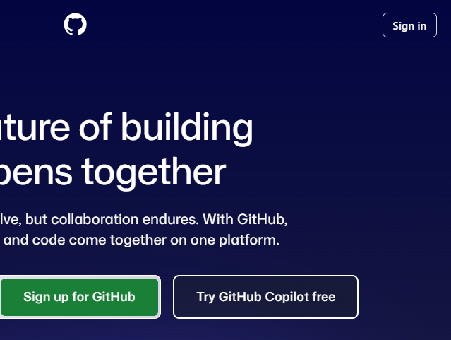
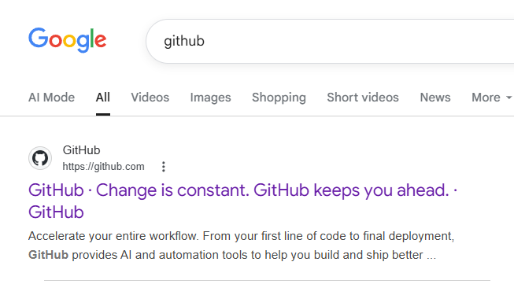
Github 회원가입
구글 github 검색
들어가서 sign in클릭

Slide 18
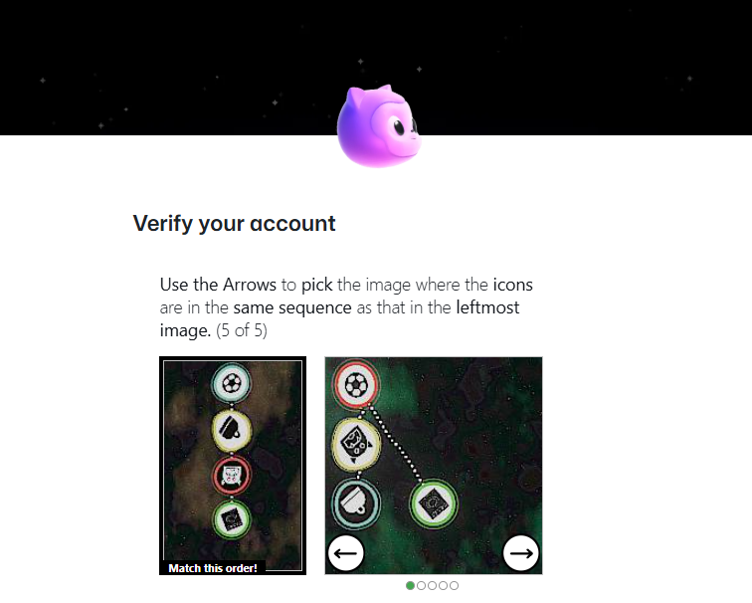
Github 회원가입
로봇 방지 최신 패턴!
왼쪽 순서와 오른쪽 순서를 같게 만들어야 한다!!!

Slide 19
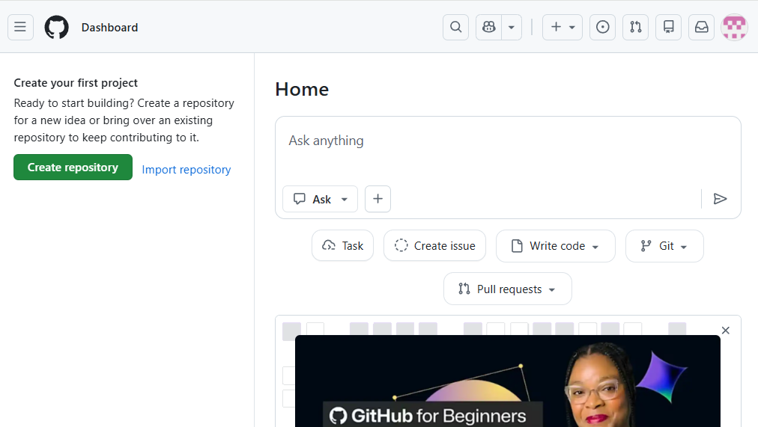
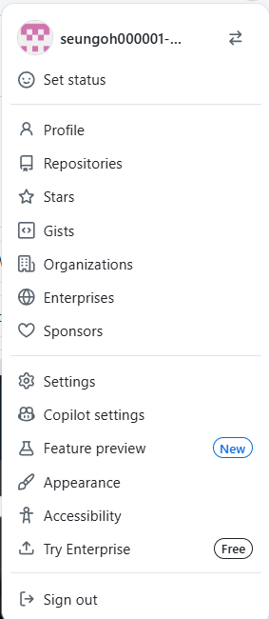
Github 메인 페이지
모든 기능 모음
검색
내 정보
여기 들어가 봅시다→
내 프로필
홈화면

Slide 20
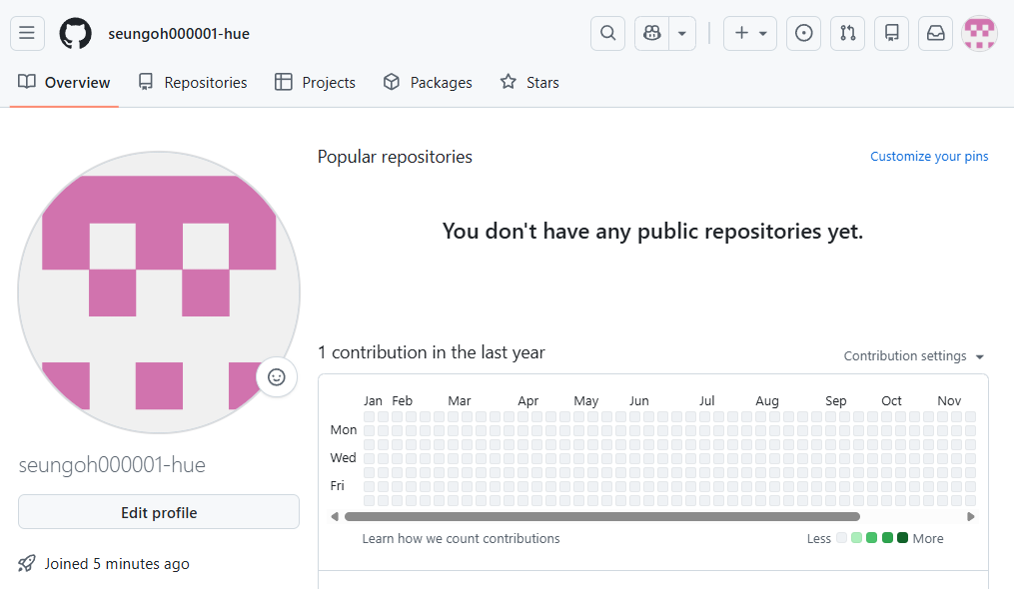
Github 메인 페이지
←여기 들어가 봅시다
레포지토리 관리 공간
내 레포지토리 표시 공간 (지금은 없음)
귀여운 프사
잔디 까는 곳
git 업데이트를 하는 날 여기가 업데이트 된다.
(지금은 없음)
프로필 수정

Slide 21
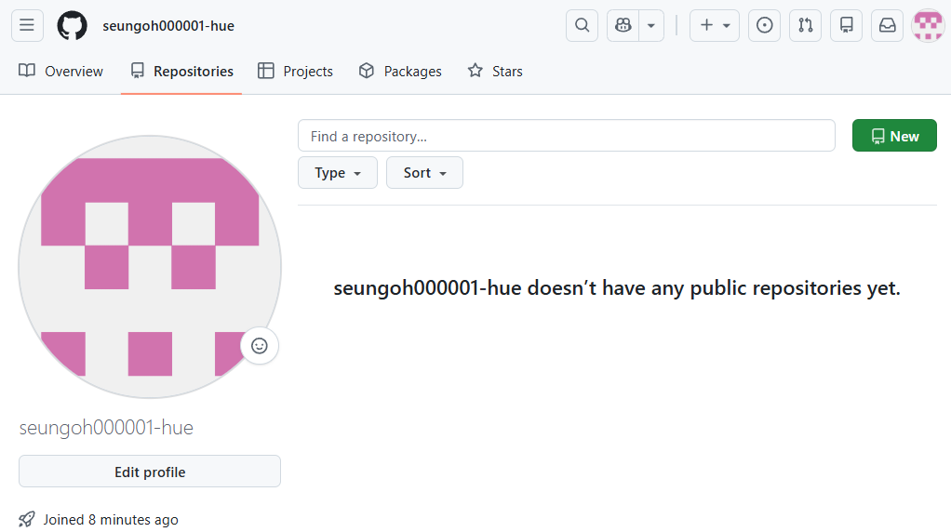
새 Repo 만들기
여기 들어가 봅시다→

Slide 22
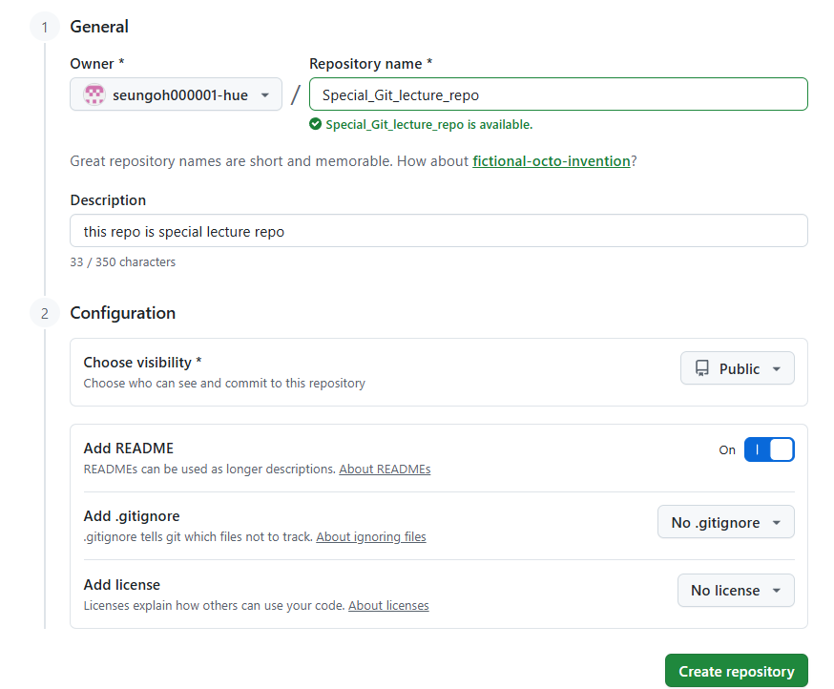
레포 이름 (중요!! 나중에 바꾸는게 어려움)
레포 설명 (별로 안중요)
공개 여부 (Public:공개, Private: 비공개)
설명서 추가 여부, 추가한다.
위에 입력 후 눌러봅시다.→
Repo 생성

Slide 23
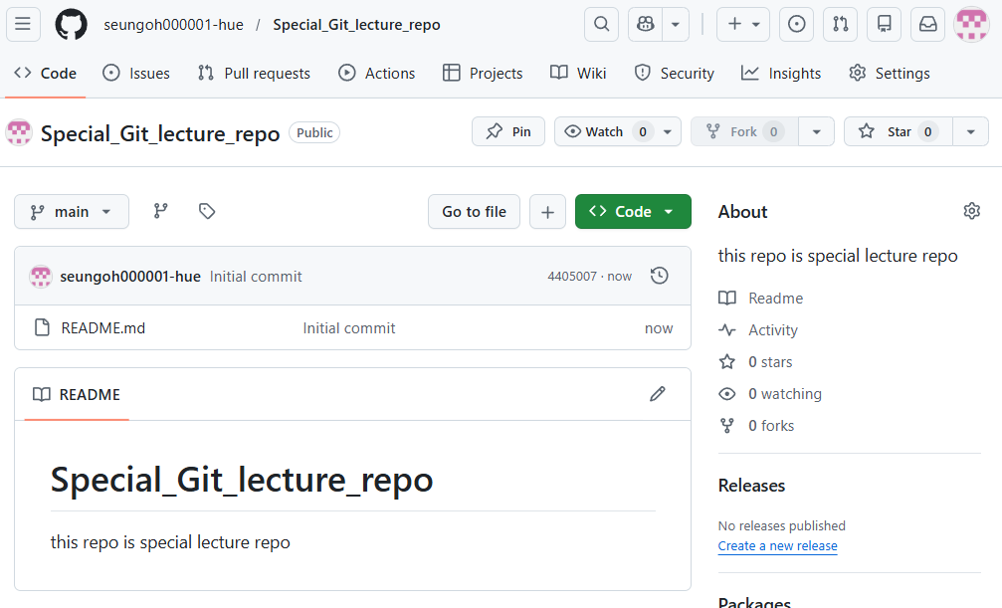
축하합니다. 첫 Repo를 만들었습니다!
레포 이름과 공개 여부
현재 브렌치
레포 주소 및 다운로드
레포 안에 있는 파일 (README.md는 설명서)
위에 입력 후 눌러봅시다.→
파일 수정

Slide 24
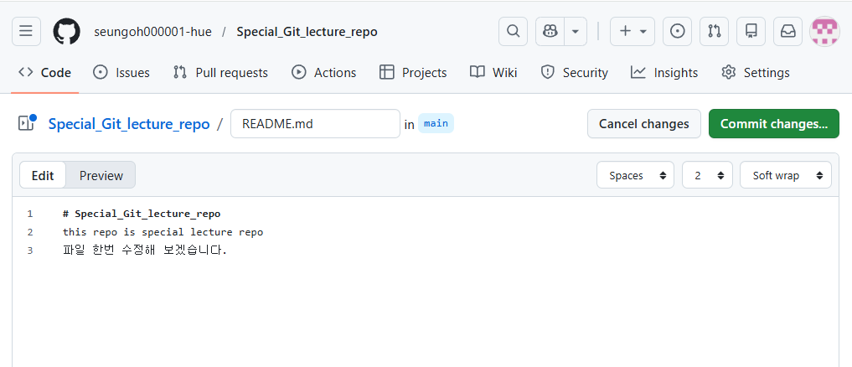
README.md 파일 수정해보기
글 수정 후 눌러봅시다.→
← 글 수정

Slide 25
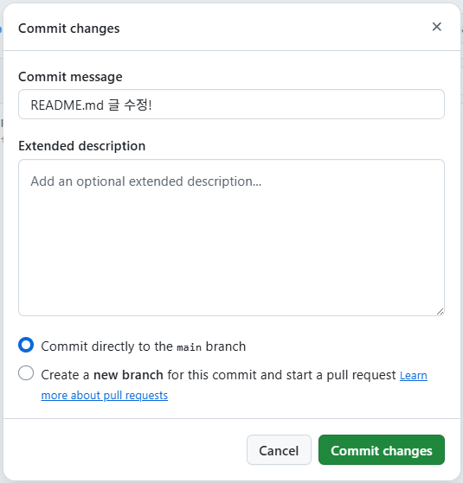
README.md 파일 수정해보기
Commit message: 무엇을 수정했는지 설명
← commit message 입력 후 눌러봅시다.

Slide 26
README.md 파일 수정해보기
Commit message: 무엇을 수정했는지 설명
← commit message 입력 후 눌러봅시다.

Slide 27
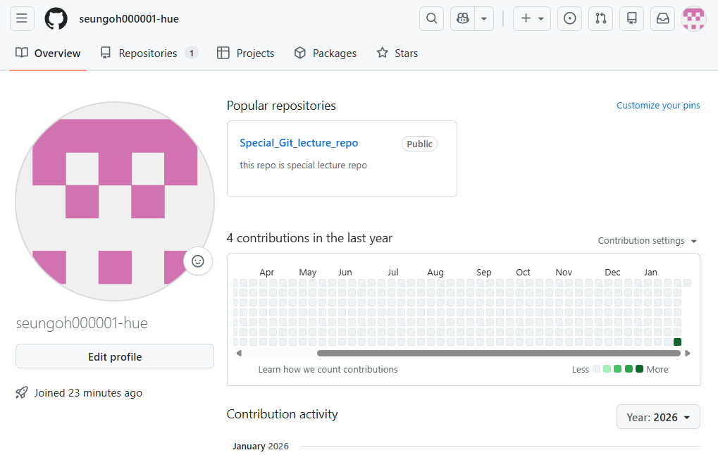
축하합니다! 처음으로 commit을 해봤습니다.
← 새롭게 Repo가 생기고
잔디도 깔림→

Slide 28
다른 사람 Repo도 가보자
Notes:
펌웨어구현
C프로그램응용

Slide 29
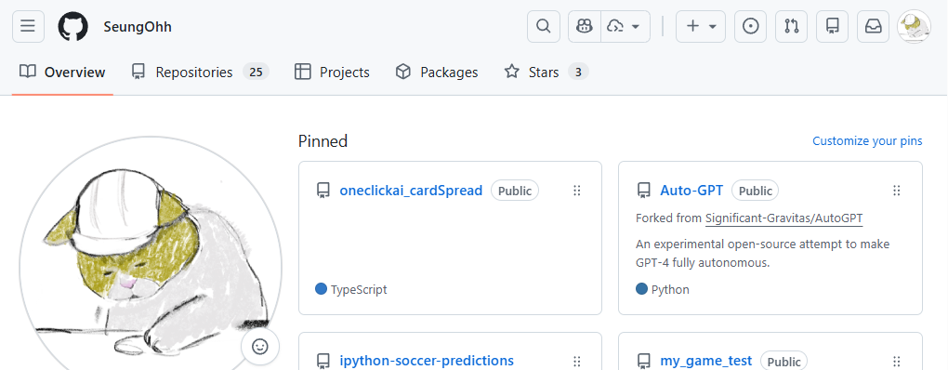
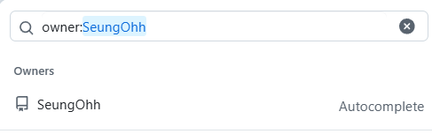
다른 사람 레포 찾는법
Git은 공유가 목적이니, 다른 사람의 프로필이나, repo에 들어갈 수 있어야 함
이렇게 입력→
owner: 유저 찾기
repo: 레포 찾기
org: 단체 찾기

Slide 30
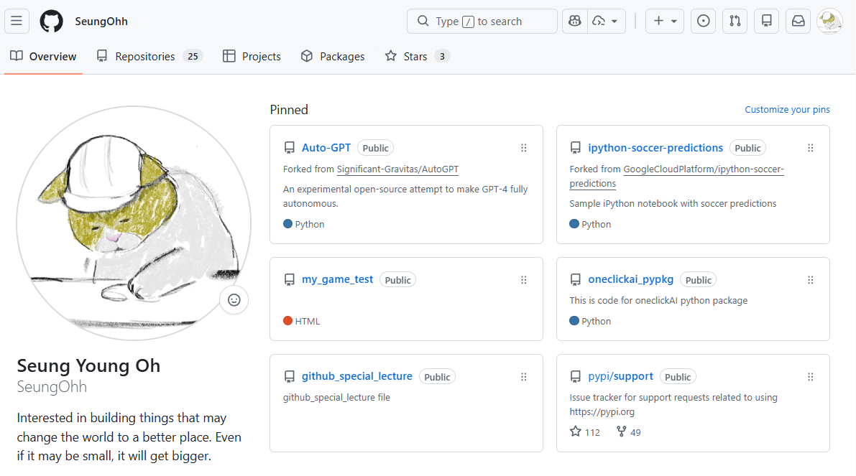

다른 사람 레포 찾는법
교수님 구독
여기 레포에 들어가서 강의자료 part2 받아보기

Slide 31
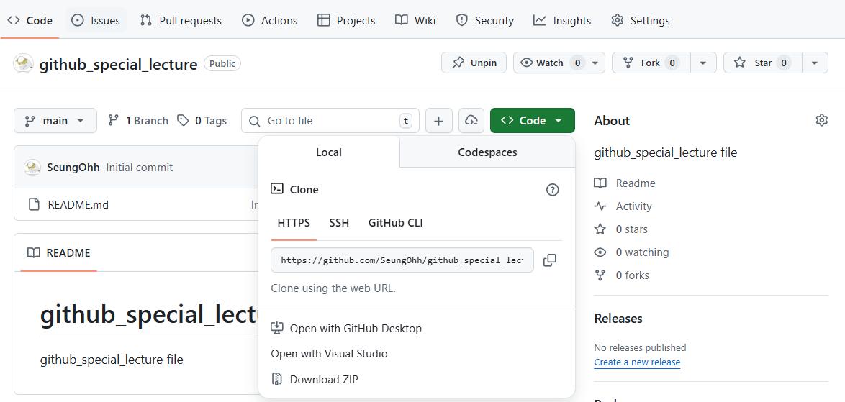
다른 사람 레포 찾는법
교수님 자료 좋아요!

Slide 32
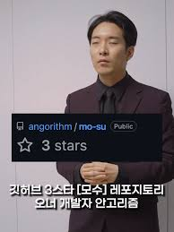
Repository의 Star를 얻는다는 것…
Github star 레포지토리 오너가 되는것.

